Slide 1
App dos Saltos
Gonçalo Silva

Slide 2
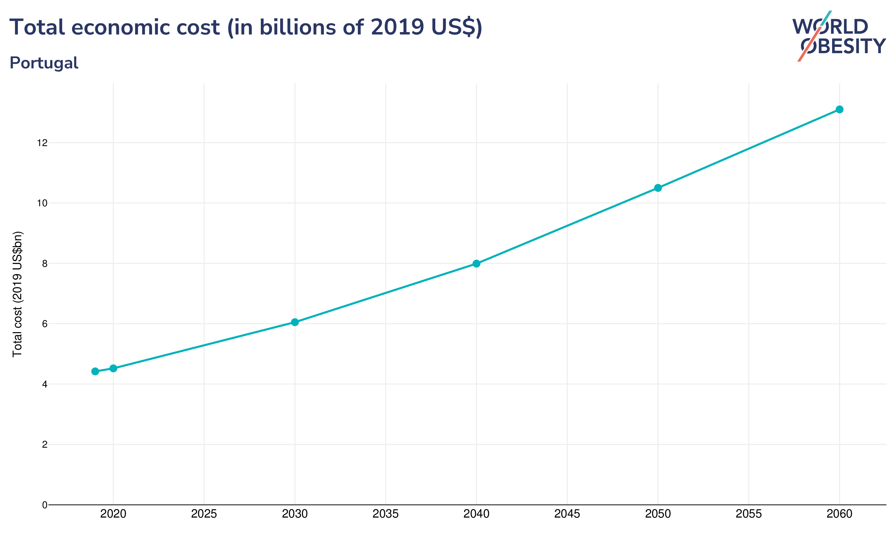
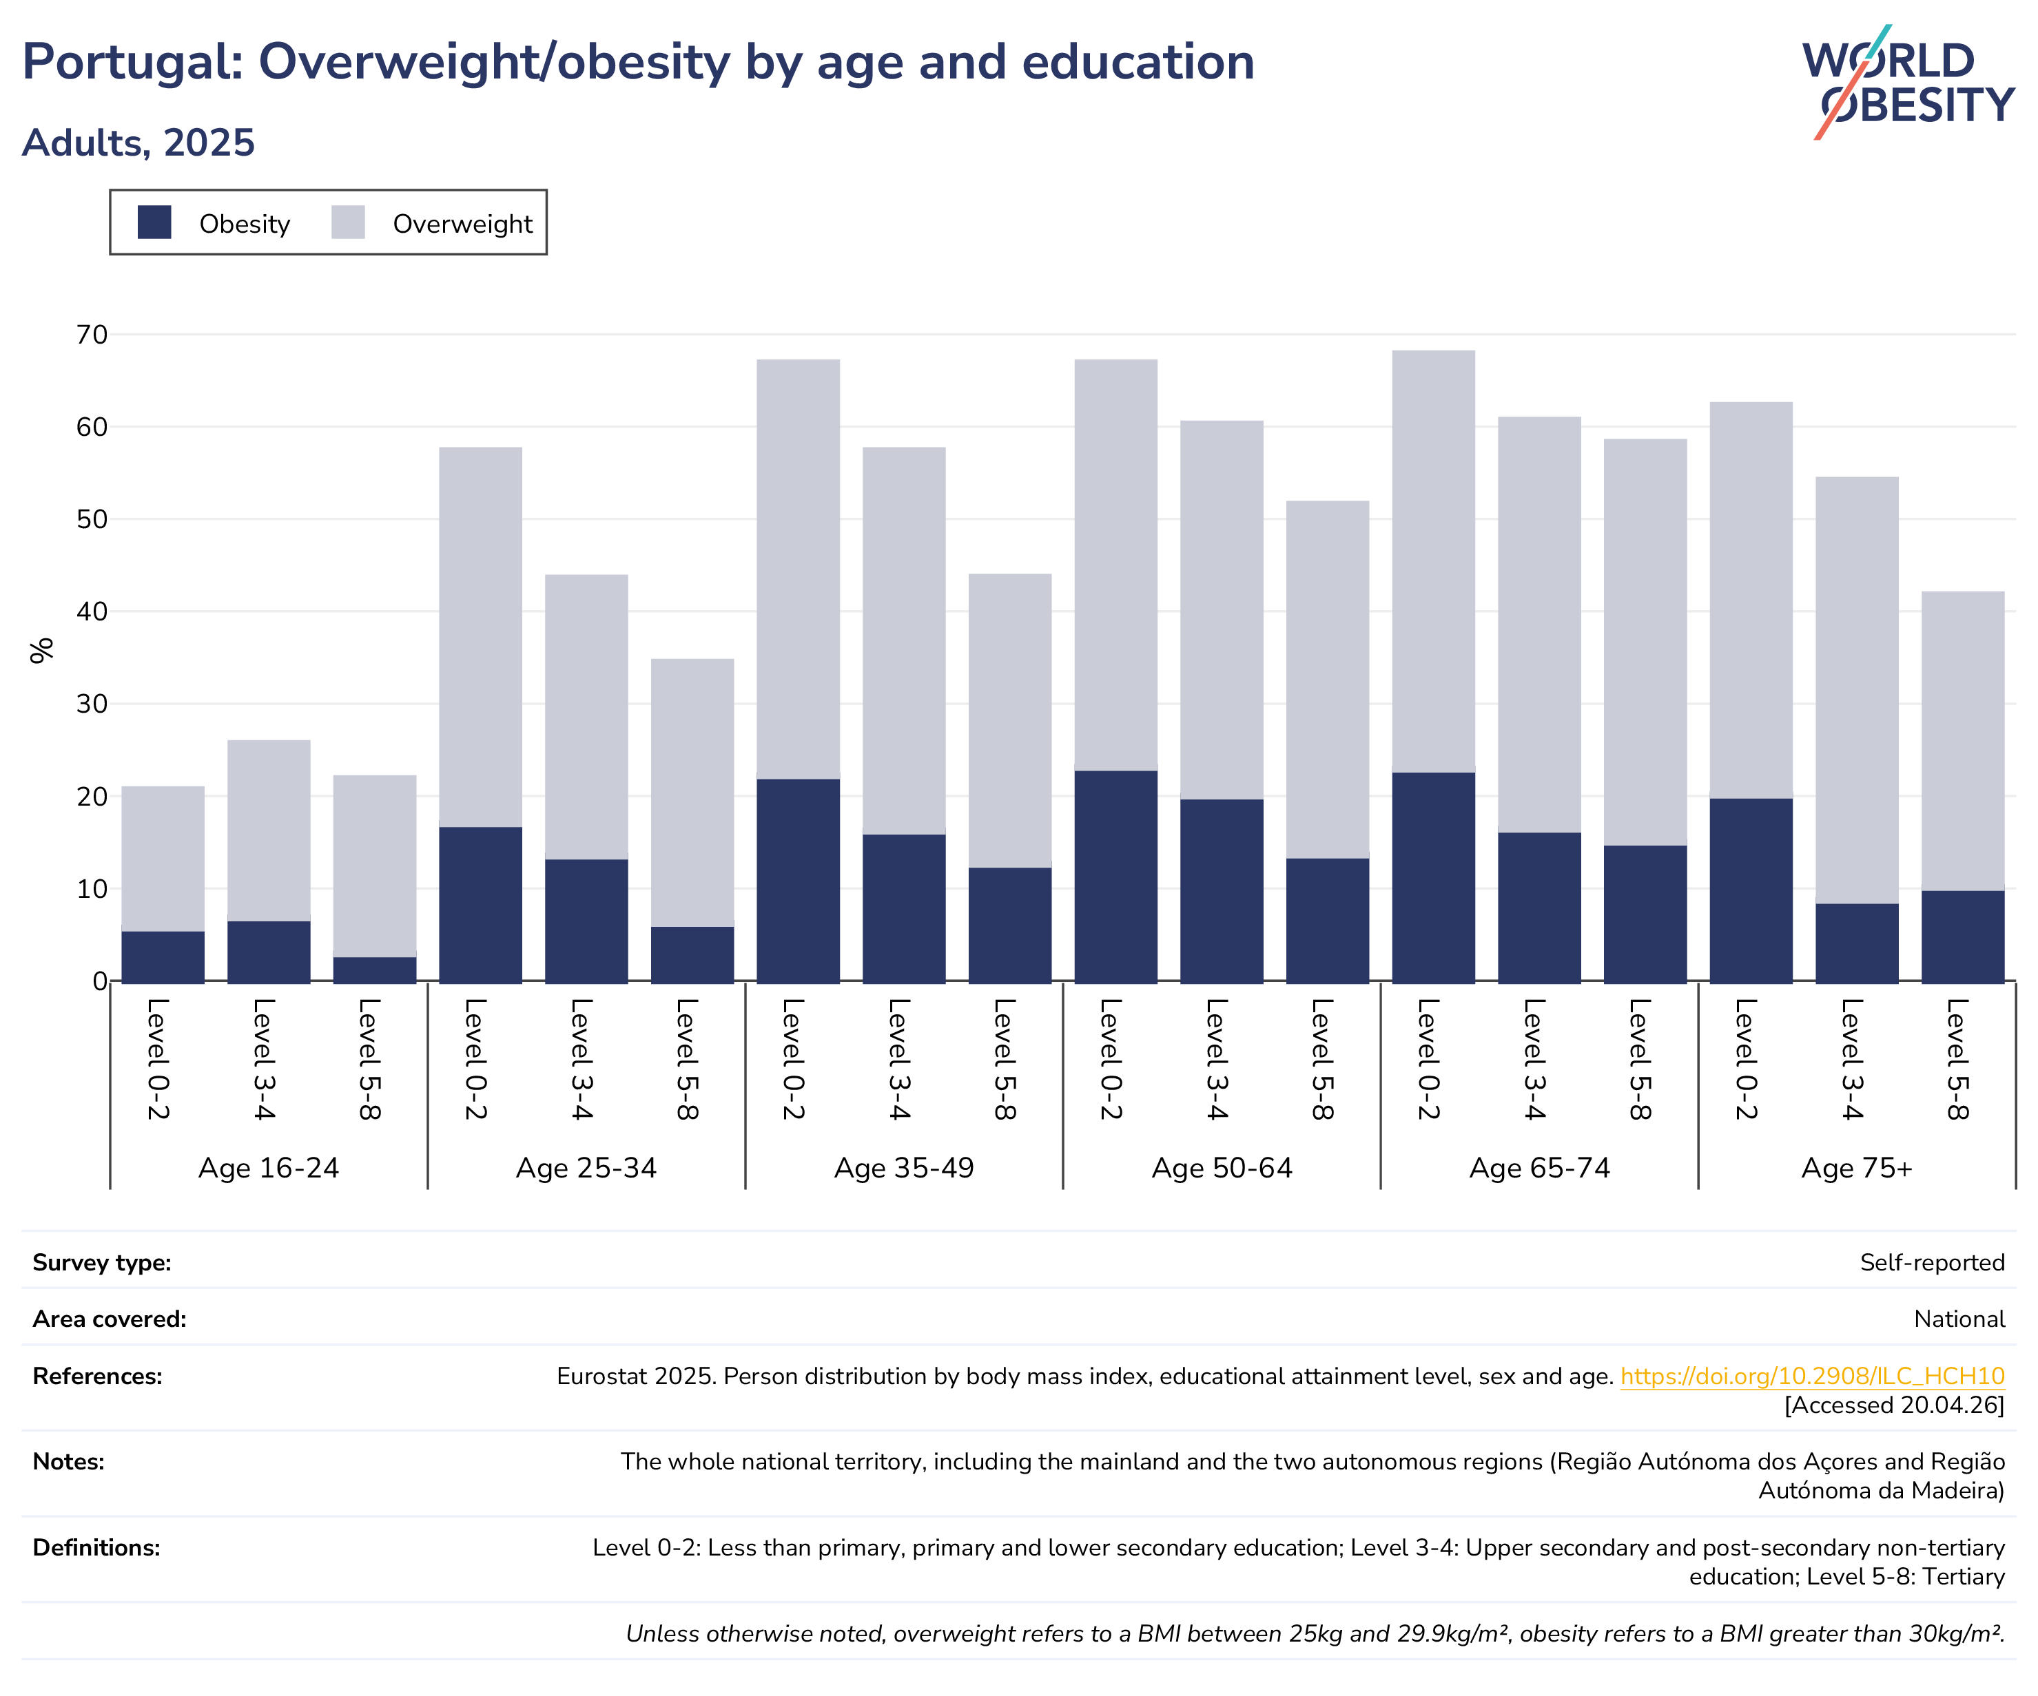
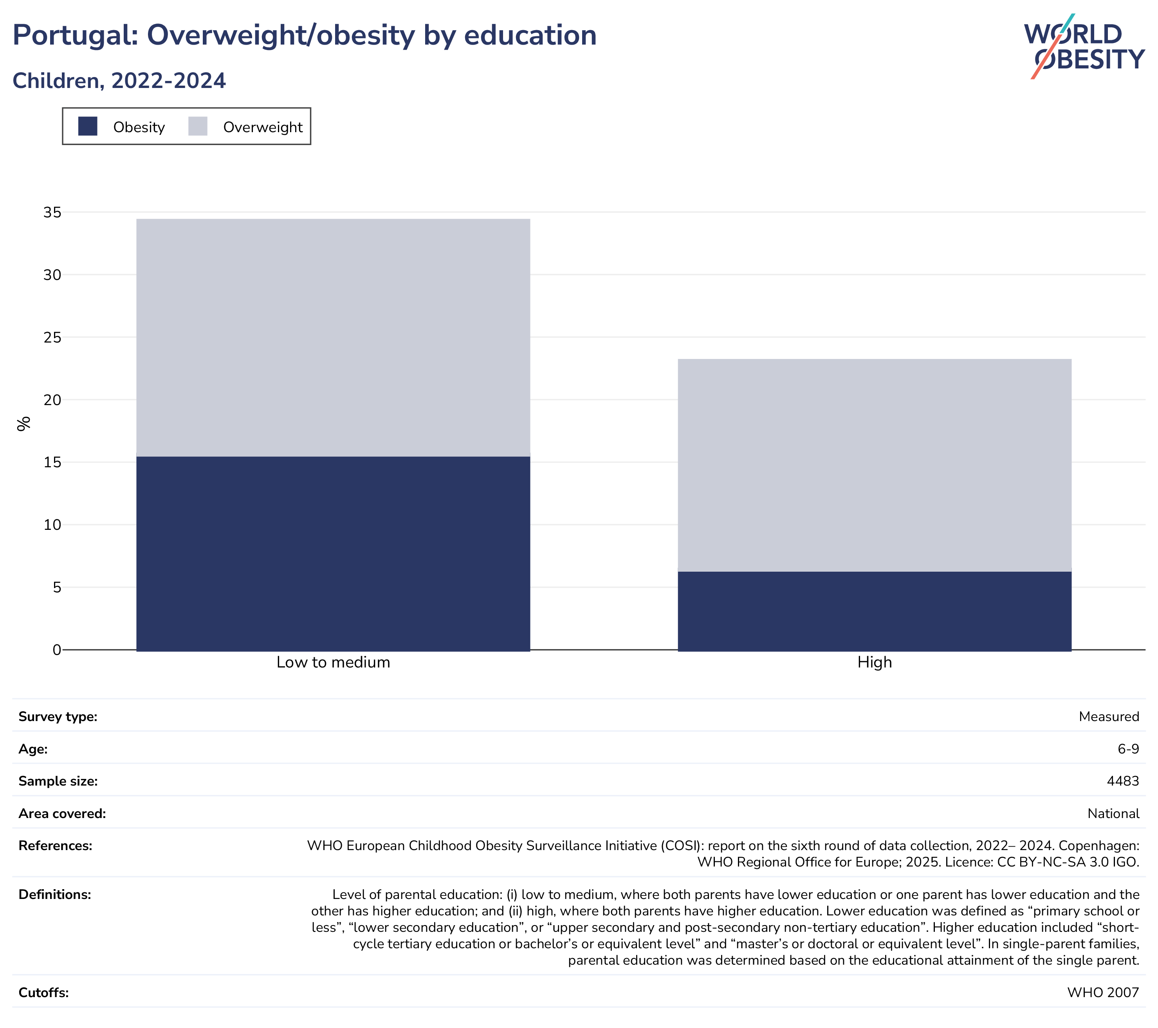
O Problema

Slide 3
SOLUção
EXERCÍCIO
Exercício que possibilita um regime de Alta e Média intensidade;
AUDIÊNCIA-ALVO
Todas as idades;
CUSTO
Deve ser algo acessível monetáriamente;
FÁCIL DE EXECUTAR
Os requerimentos físicos devem ser translacionais a crianças, jovens e adultos.

Slide 4
APP DOS SALTOS
CÁLCULO E CLASSIFICAÇÃO IMC
CONTAR SALTOS
Registo de informações como peso e altura são essenciais para o cálculo e registo de IMC;
No fim de cada sessão é possível registar a quantidade de saltos dados;
CÁLCULO DISPENDIO ENERGÉTICO
CRIAÇÃO E REGISTO DE SESSÕES
Através de uma formula matemática é possível calcular o gasto energético;
Após cada sessão e introdução dos dados estes serão guardados para posterior comparação.

Slide 5
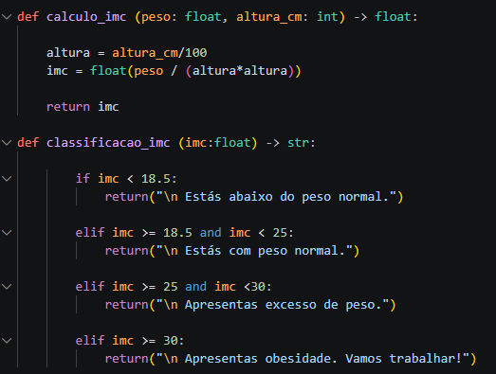
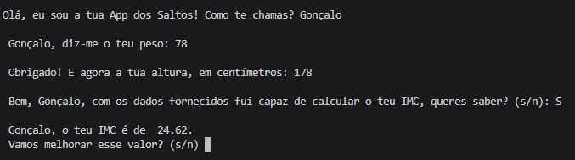
CÁLCULO E CLASSIFICAÇÃO IMC

Slide 6
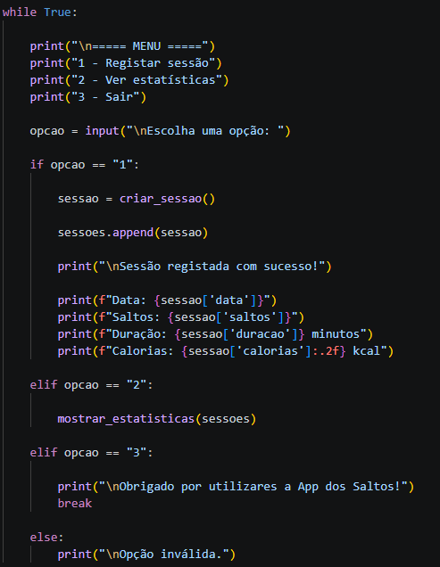
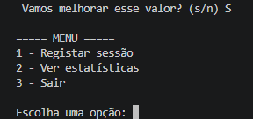
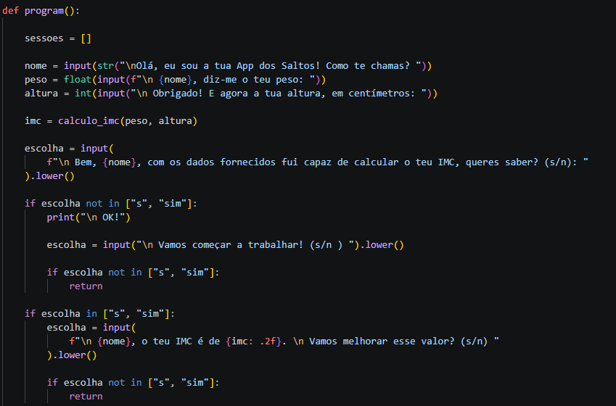
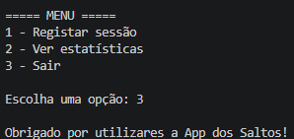
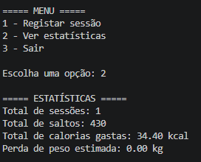
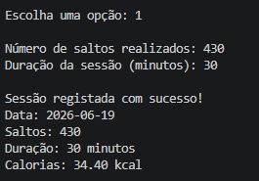
Registo de Sessões e menu

Slide 7
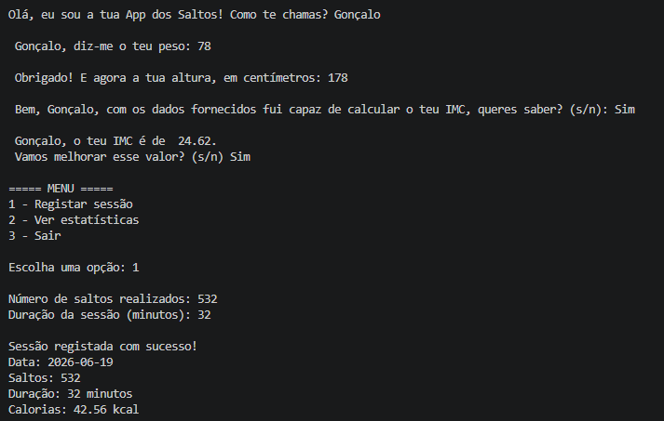
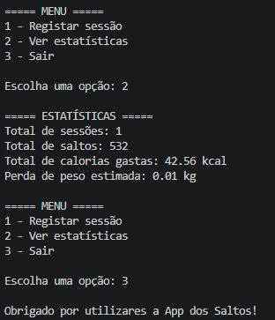
Diálogo completo

Slide 8
Obrigado
Gonçalo Silva

